Slide 1

HỌC VẦN
Bài 66: yên - yêt
yên
yêt

Slide 2

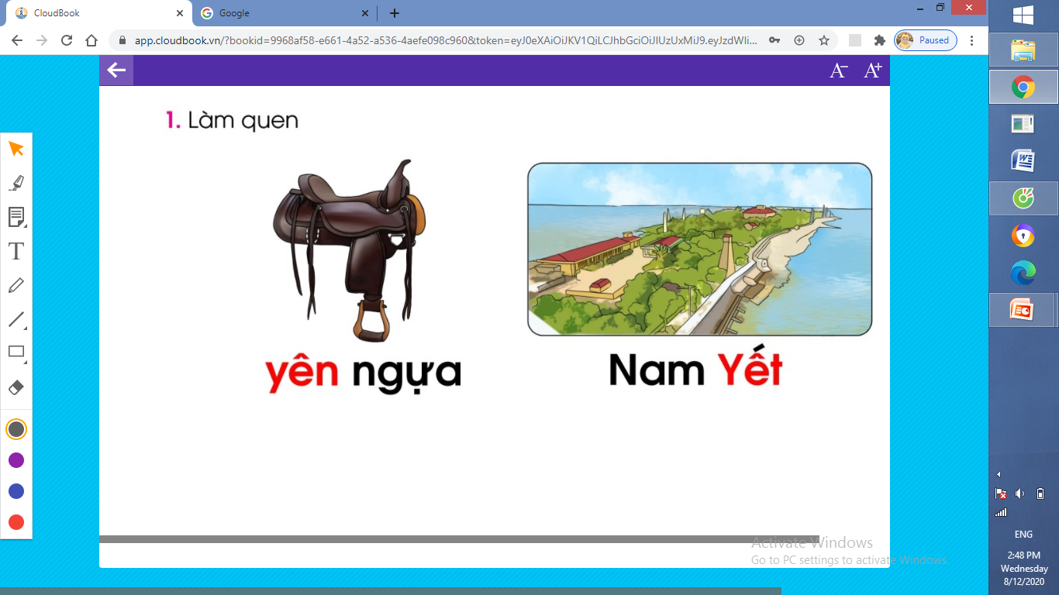
1. Làm quen
yên
yêt
yê
n
yê
t
y – ê – nờ - yên
y – ê – tờ - yêt
yên ngựa
yên
Yết
Nam Yết
yê
n
yế
t
y – ê – nờ - yên
yêt – sắc – yết

Slide 3
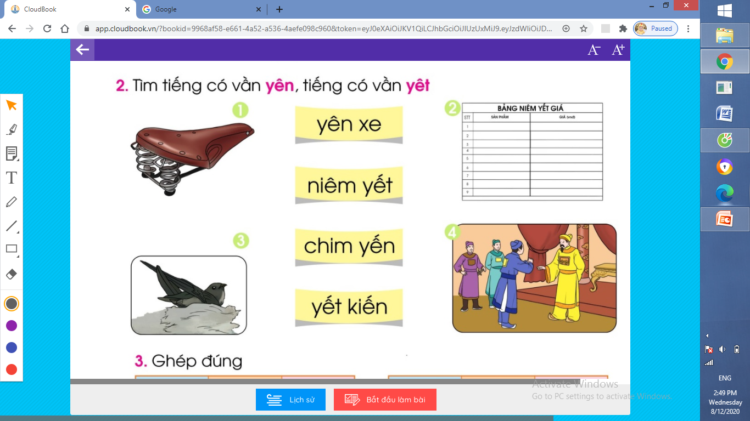
2. Tìm tiếng có vần yên, tiếng có vân yêt
yên xe
niêm yết
chim yến
yết kiến

Slide 4
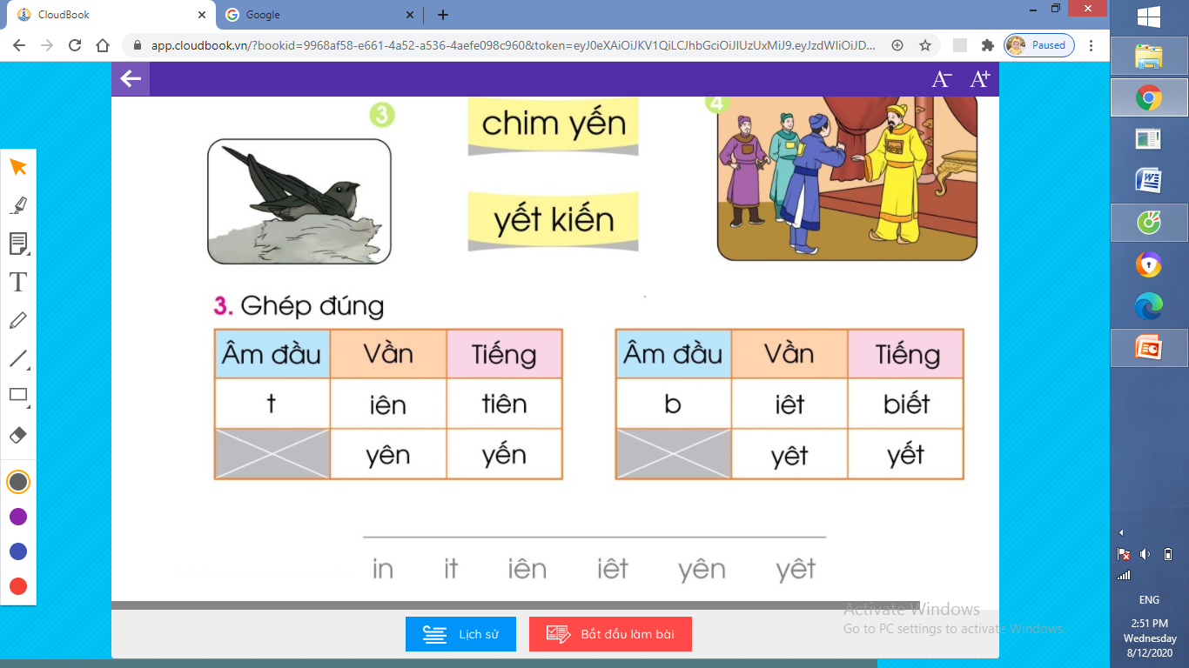
3. Ghi nhớ

Slide 5
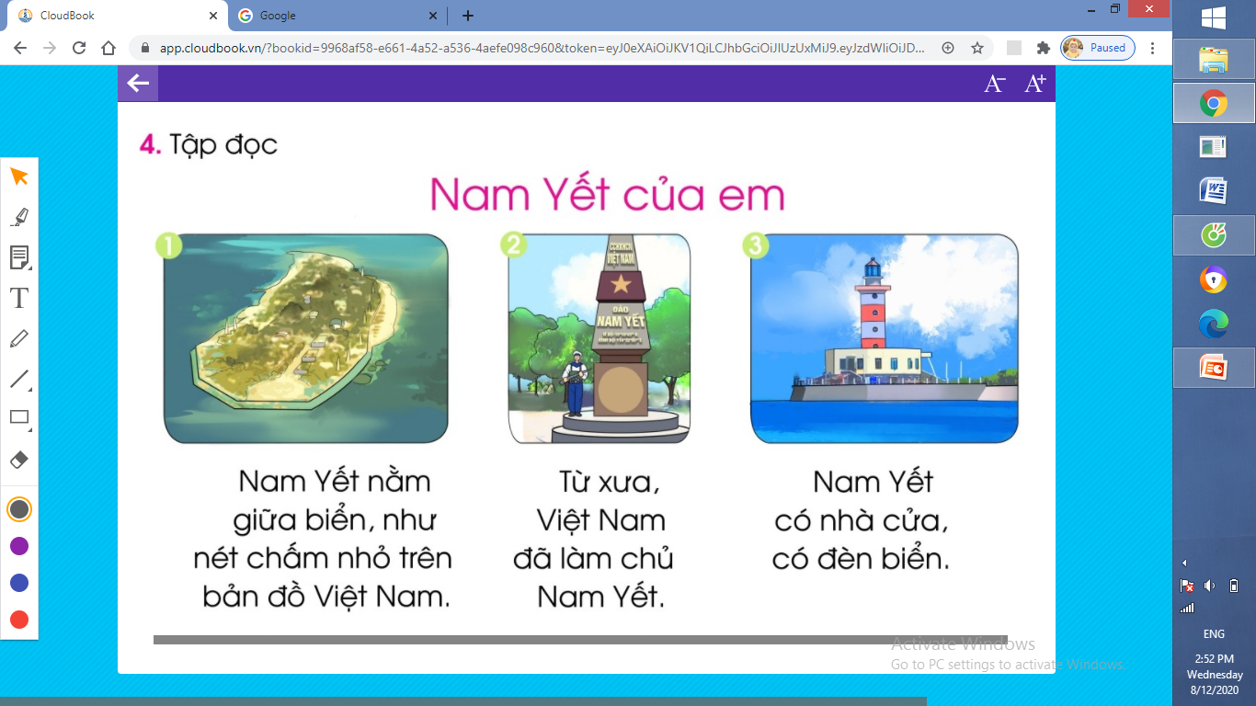
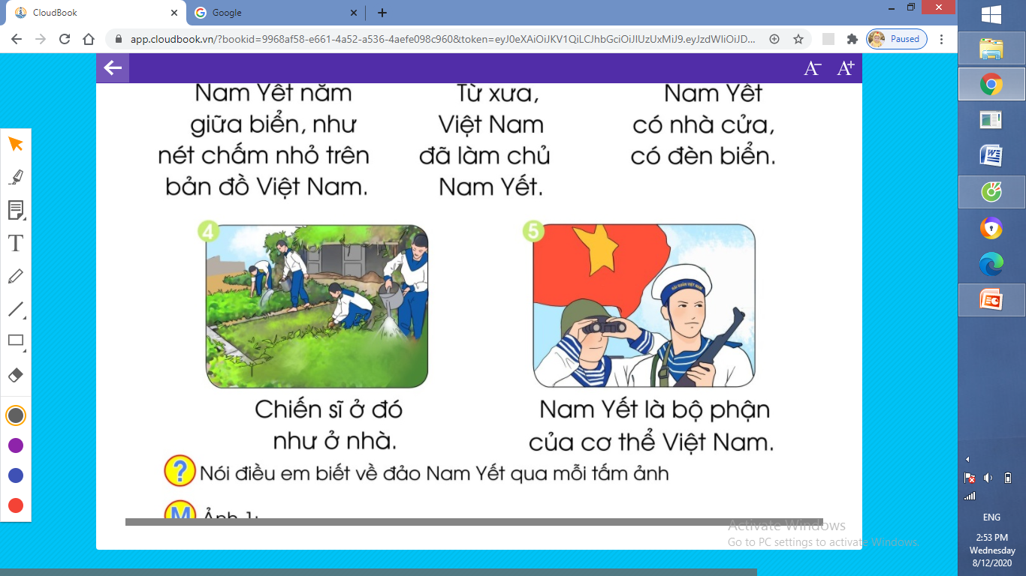
4. Tập đọc
Nam Yết của em
Nam Yết nằm giữa biển,
như nét chấm nhỏ trên
bản đồ Việt Nam.
Từ xưa, Việt Nam đã
làm chủ Nam Yết
Nam Yết có nhà cửa,
có đèn biển.
Nam Yết là
bộ phận của
cơ thể Việt Nam
Chiến sĩ ở đó
như ở nhà.

Slide 6

Luyện đọc từ khó
Nam Yết
đèn biển
giữa biển
chiến sĩ
nét chấm
bộ phân
làm chủ
cơ thể

Slide 7
4. Tập đọc
Nam Yết của em
Nam Yết nằm giữa biển,
như nét chấm nhỏ trên
bản đồ Việt Nam.
Từ xưa, Việt Nam đã
làm chủ Nam Yết.
Nam Yết có nhà cửa,
có đèn biển.
Nam Yết là bộ
phận của cơ
thể Việt Nam.
Chiến sĩ ở đó
như ở nhà.

Slide 8

? Nói điều em biết về đảo Nam Yết qua mỗi tấm ảnh.
M: Ảnh 1
a) Nam Yết nằm giữa biển.
b) Nam Yết như nét chấm nhỏ trên bản đồ Việt Nam.
Ảnh 2
a) Từ xưa, Việt Nam đã làm chủ Nam Yết.
b) Ảnh cốt mốc chủ quyền trên đảo Nam Yết.

Slide 9
Ảnh 3
a) Đây là đèn biển ở Nam Yết
b) Nam Yết có nhà cửa, có đèn biển.
Ảnh 4
a) Chiến sĩ trồng ra ở Nam Yết.
b) Các chứ bộ đội sống ở Nam Yết như ở nhà.
Ảnh 5
a) Các chú bộ đội nắm chắc tay súng bảo vệ đảo Nam Yết.
b) Nam Yết là bộ phận của Tổ quốc Việt Nam.

Slide 10


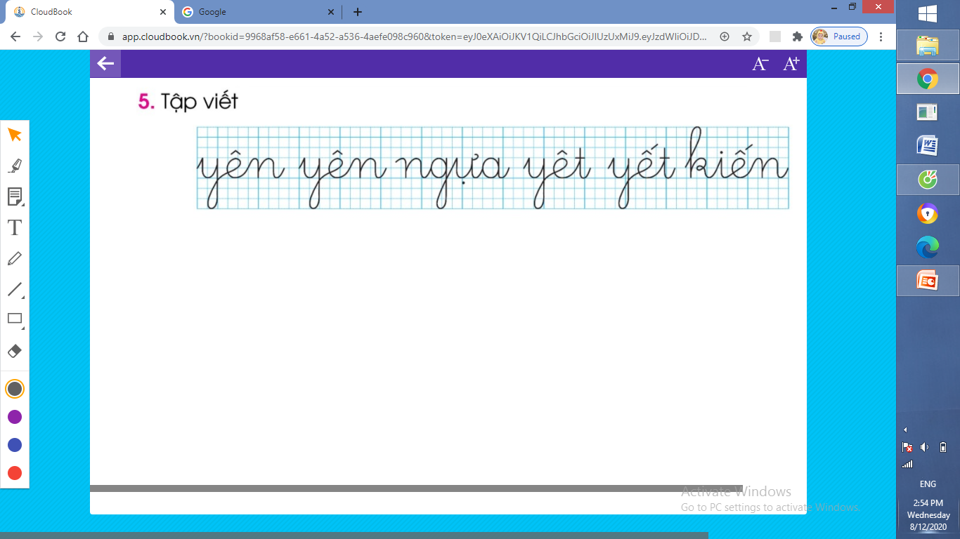
5. Tập viết

Slide 11

HẸN GẶP LẠI

